Slide 1

Curso Introdución ao formato MARC 21 Aula de Informatica nº 1 (Facultade de Dereito) 28 nov. – 1 dec. 2011
Universidade de Santiago de Compostela
Biblioteca Universitaria
Francisco Javier Villar Teijeiro
Biblioteca – Facultade de Bioloxía
franciscojavier.villar@usc.es

Slide 2

Programa do curso
Biblioteca Universitaria – Curso Introdución ao formato MARC 21 – Parte 1: Descrición bibliográfica
1. Introdución á descrición bibliográfica
Elementos dun rexistro bibliográfico
Normativa: Regras de catalogación, ISBD
2. Formato Marc 21
Estrutura: cabeceira, campos de control, campos de lonxitude variable
Elementos: etiquetas, indicadores, códigos de subcampo
Etiquetas máis frecuentes
3. Aplicación práctica en catálogos: o catálogo da BUSC
Códigos específicos de Millennium
Creación de rexistros en Millennium: copia, captura, emprego de patróns
Manual de procedemento

Slide 3
Nube de conceptos (etiquetas)
Biblioteca Universitaria – Curso Introdución ao formato MARC 21 – Parte 1: Descrición bibliográfica
ISBD Descrición bibliográfica RC AACR2
MARC 21 856 Millennium Catalogación
Formato Rexistro bibliográfico Cabeceira
ISBN Ibermarc Portada ISSN
Encabezamiento NIPO Z39.50 D.L.
Subcampo CDU SICI |b 008

Slide 4
Factores clave na catalogación (1)
Biblioteca Universitaria – Curso Introdución ao formato MARC 21 – Parte 1: Descrición bibliográfica
1. Catalogar, ¿para qué?, ¿quén?...
Desprestixio; catalogación cooperativa
2. ¿De dónde sacamos os datos?
Fontes de información; tipos documentais
3. ¿Onde os poñemos e cómo?
Normas: RC; ISBD; formato MARC;
orden; puntuación; abreviaturas;
4. ¿Con qué nivel de detalle o facemos?
Niveis de detalle; catálogo Galicia;
Catalogación analítica

Slide 5
Factores clave na catalogación (2)
Biblioteca Universitaria – Curso Introdución ao formato MARC 21 – Parte 1: Descrición bibliográfica
5. ¿Cal é a finalidade/obxecto do noso traballo?
Usuario que consulta o catálogo; xestión da propia
biblioteca; non é un fin en sí mesmo
6. Análise formal / Análise de contido
Máis normas: CDU, Listas de materias
7. Catalogación manual / automatizada
Fichas / SIGB; Recuperación, acceso, consulta
8. Libro / Revista; DVD; Mapa; CD; Microficha…
9. Catalogación Oposición / Millennium
Día / Noite

Slide 6
Areas ISBD / Capítulos RC
Biblioteca Universitaria – Curso Introdución ao formato MARC 21 – Parte 1: Descrición bibliográfica
1. Área de título e mención de responsabilidade
2. Área de edición
3. Área de datos específicos da clase de documento
4. Área de publicación e de distribución, etc.
5. Área de descrición física
6. Área de serie
7. Área de notas
8. Área de número normalizado e das condicións de adquisición e prezo

Slide 7
Cuberta do libro
Biblioteca Universitaria – Curso Introdución ao formato MARC 21 – Parte 1: Descrición bibliográfica

Slide 8
Primeira páxina en branco do libro
Biblioteca Universitaria – Curso Introdución ao formato MARC 21 – Parte 1: Descrición bibliográfica

Slide 9
Anteportada e Portada do libro
Biblioteca Universitaria – Curso Introdución ao formato MARC 21 – Parte 1: Descrición bibliográfica

Slide 10
Verso da portada e prelimiares
Biblioteca Universitaria – Curso Introdución ao formato MARC 21 – Parte 1: Descrición bibliográfica

Slide 11
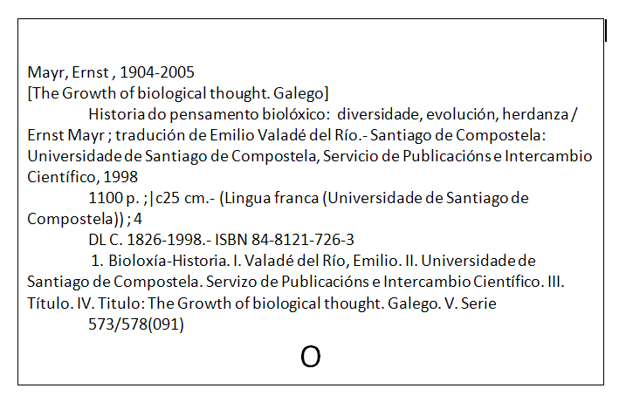
Ficha principal
Biblioteca Universitaria – Curso Introdución ao formato MARC 21 – Parte 1: Descrición bibliográfica

Slide 12
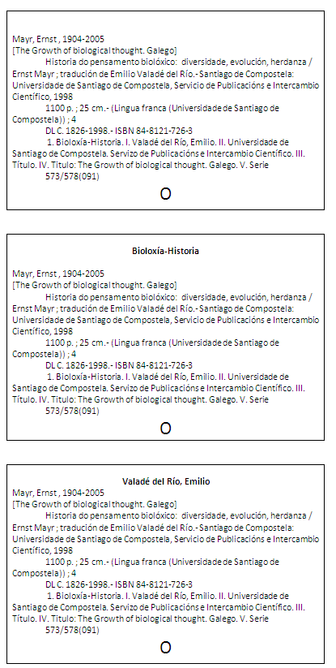
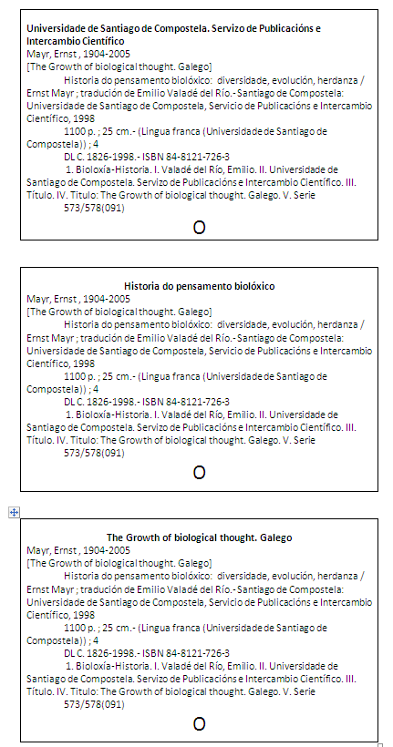
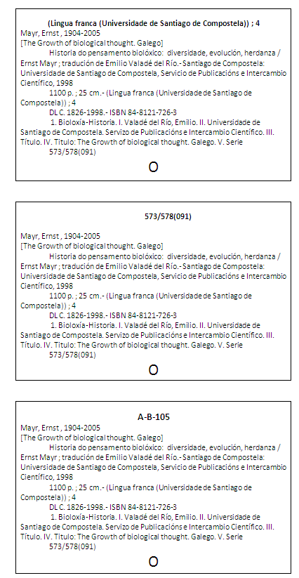
Fichas secundarias
Biblioteca Universitaria – Curso Introdución ao formato MARC 21 – Parte 1: Descrición bibliográfica

Slide 13
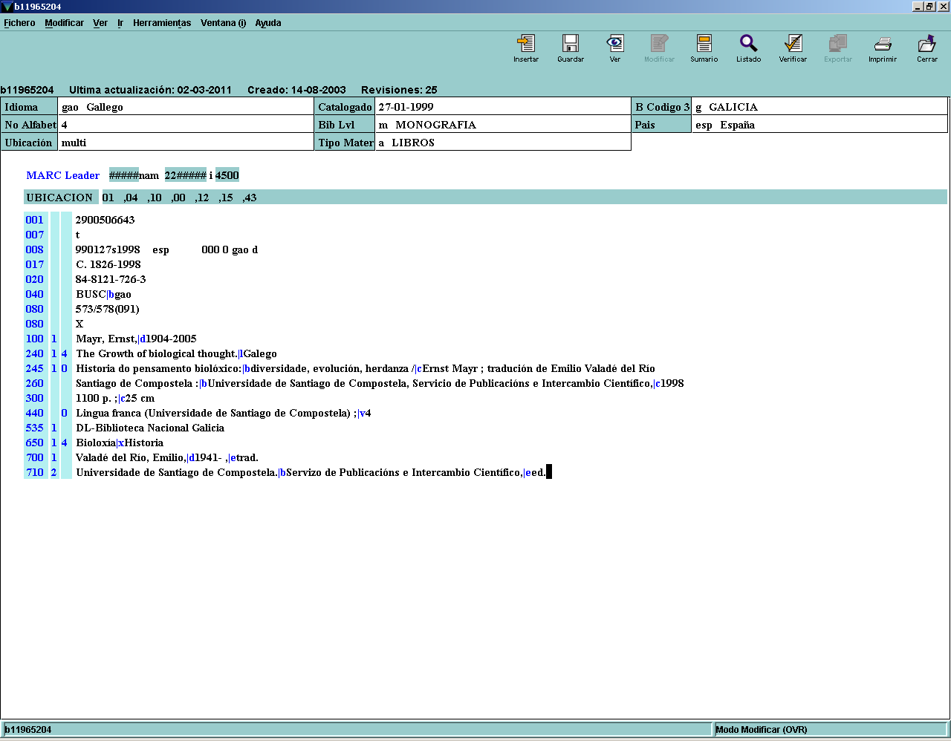
Rexistro bibliográfico en Millennium BUSC
Biblioteca Universitaria – Curso Introdución ao formato MARC 21 – Parte 1: Descrición bibliográfica

Slide 14
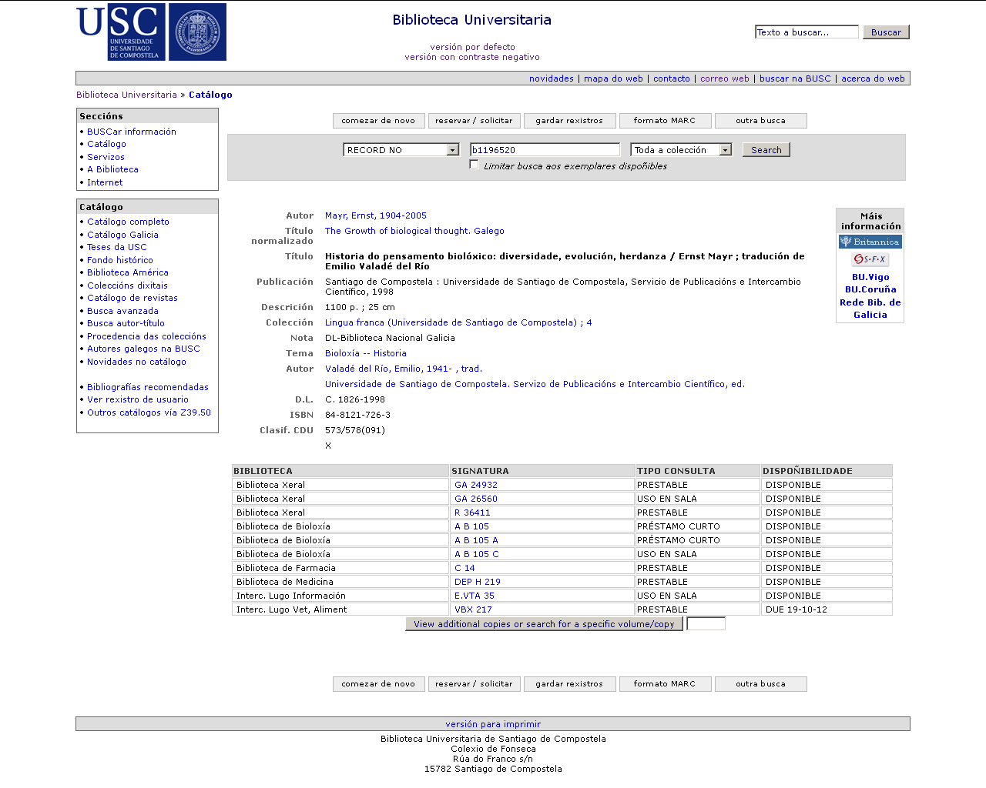
Rexistro bibliográfico en OPAC BUSC – Formato Normal
Biblioteca Universitaria – Curso Introdución ao formato MARC 21 – Parte 1: Descrición bibliográfica

Slide 15
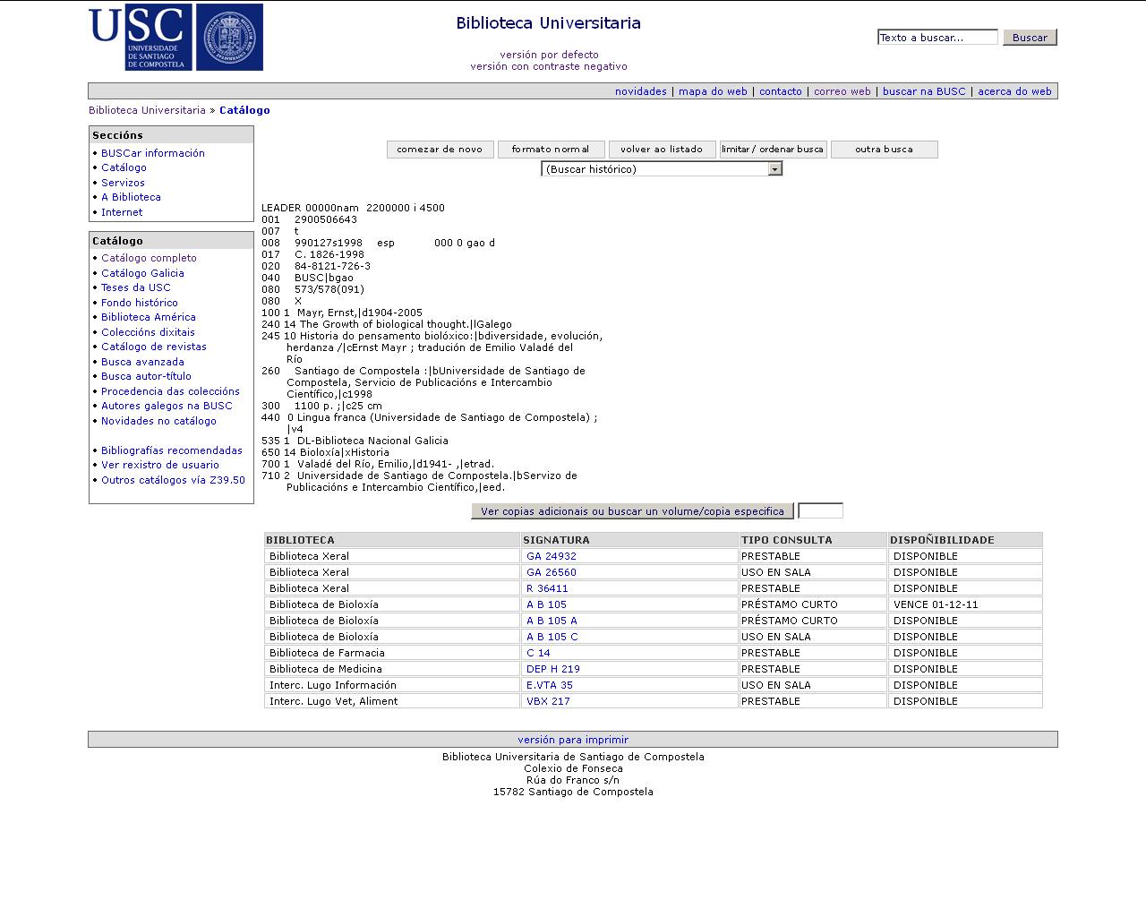
Rexistro bibliográfico OPAC BUSC – Formato MARC
Biblioteca Universitaria – Curso Introdución ao formato MARC 21 – Parte 1: Descrición bibliográfica

Slide 16
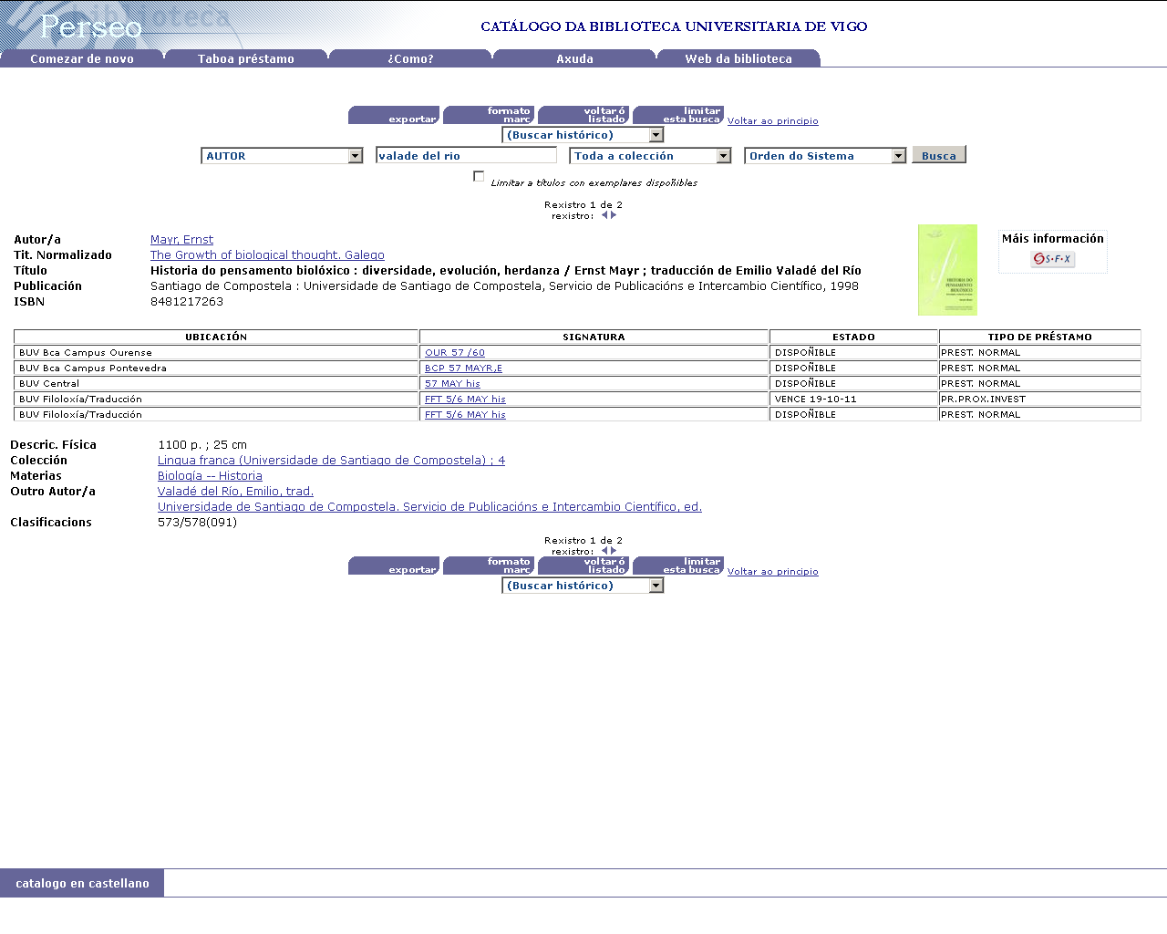
Rexistro bibliográfico OPAC BUV – Formato Normal
Biblioteca Universitaria – Curso Introdución ao formato MARC 21 – Parte 1: Descrición bibliográfica

Slide 17
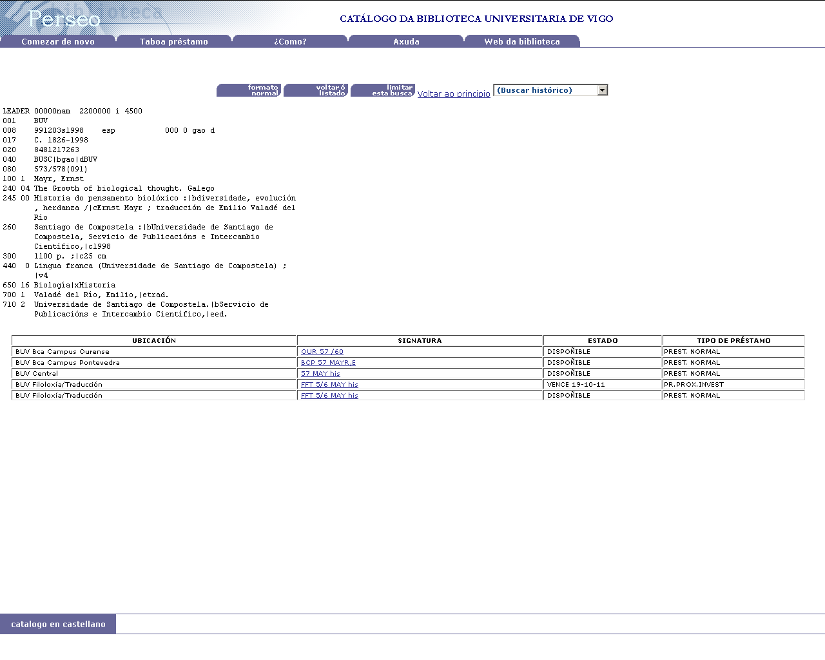
Rexistro bibliográfico OPAC BUV – Formato MARC
Biblioteca Universitaria – Curso Introdución ao formato MARC 21 – Parte 1: Descrición bibliográfica

Slide 18
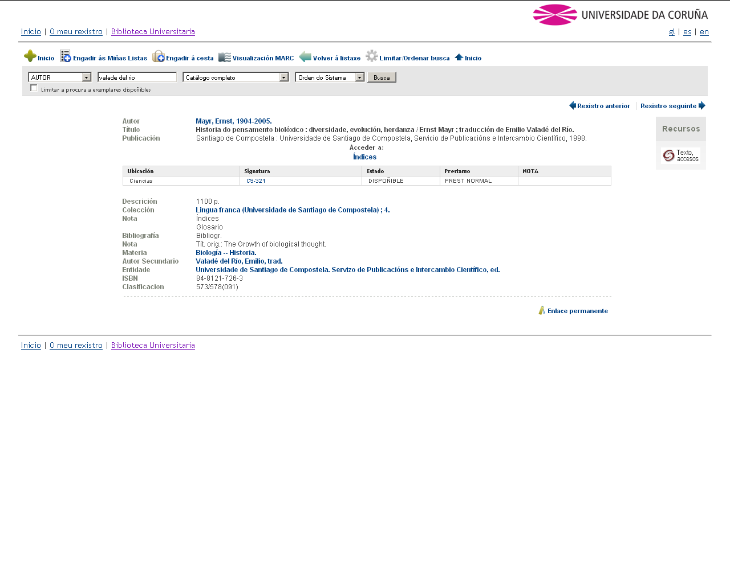
Rexistro bibliográfico OPAC BUDC – Formato Normal
Biblioteca Universitaria – Curso Introdución ao formato MARC 21 – Parte 1: Descrición bibliográfica

Slide 19
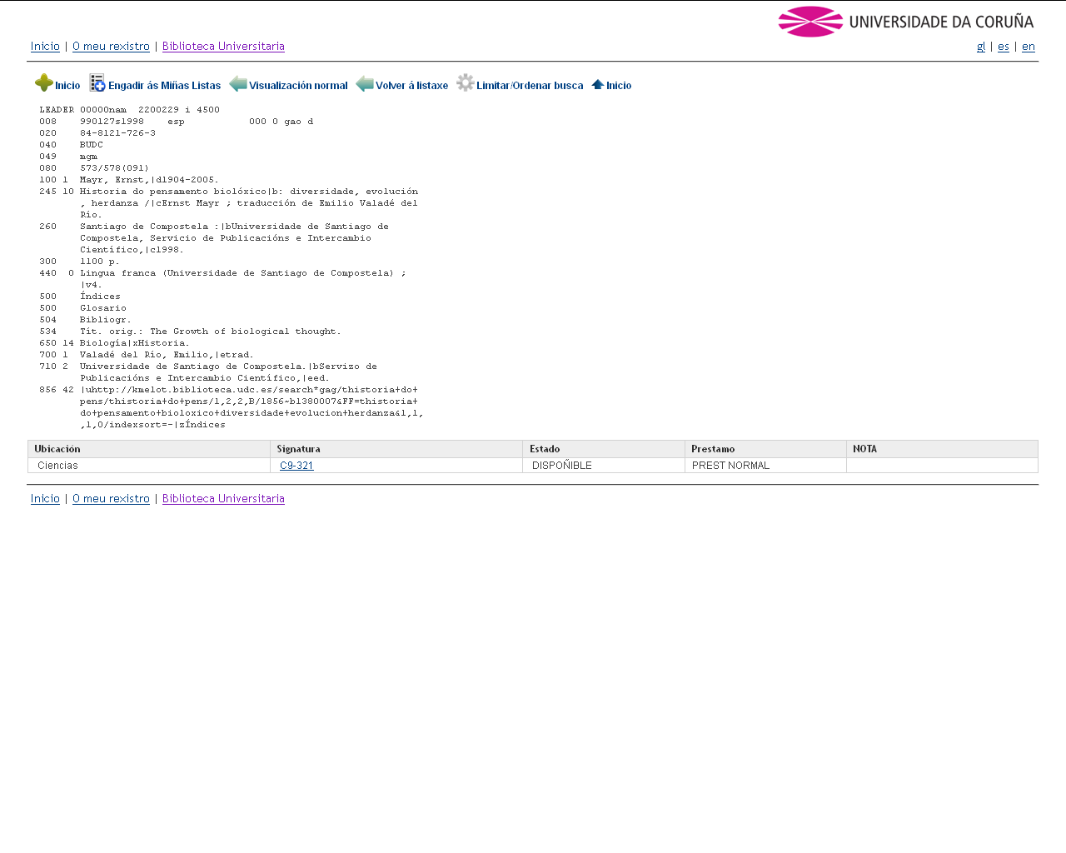
Rexistro bibliográfico OPAC BUDC – Formato MARC
Biblioteca Universitaria – Curso Introdución ao formato MARC 21 – Parte 1: Descrición bibliográfica

Slide 20
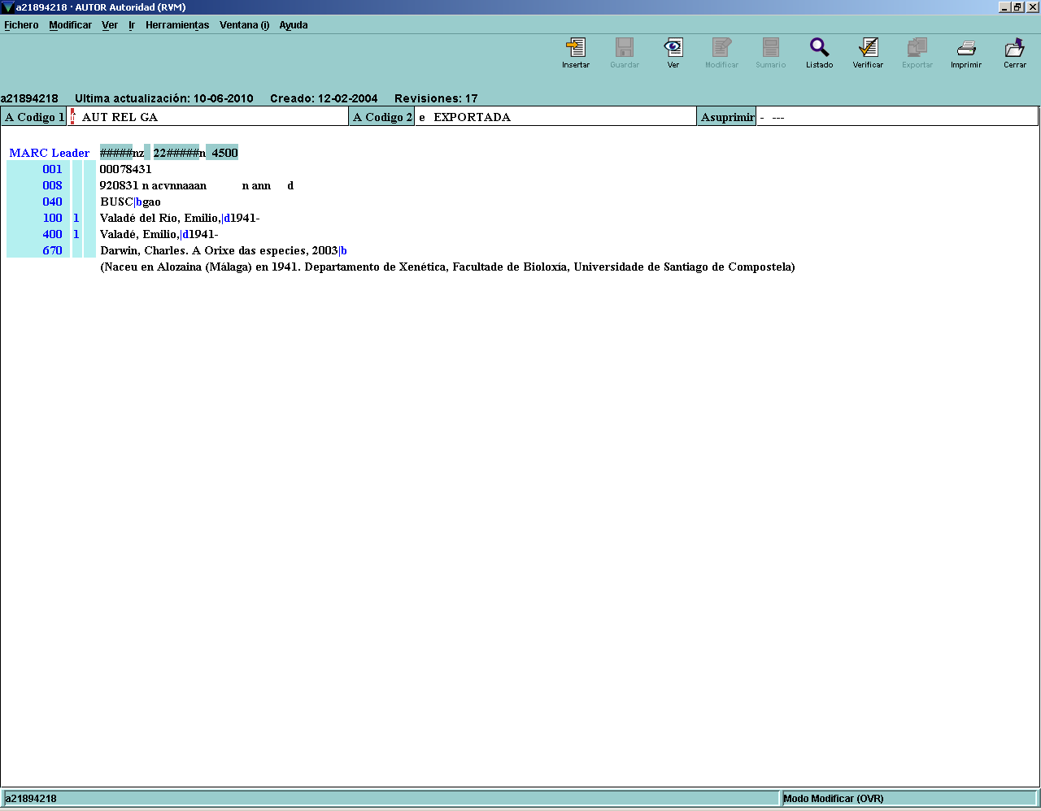
Rexistro Formato MARC Autoridades
Biblioteca Universitaria – Curso Introdución ao formato MARC 21 – Parte 1: Descrición bibliográfica

Slide 21
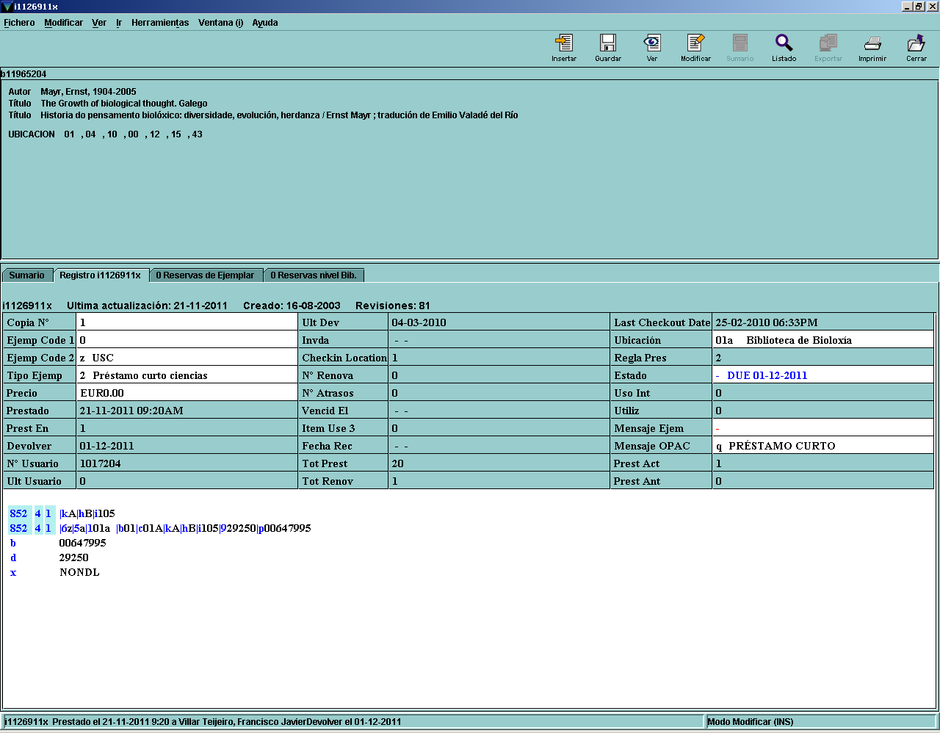
Rexistro Formato MARC Fondos e localizacións
Biblioteca Universitaria – Curso Introdución ao formato MARC 21 – Parte 1: Descrición bibliográfica

Slide 22
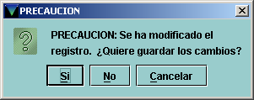
Precaución
Biblioteca Universitaria – Curso Introdución ao formato MARC 21 – Parte 1: Descrición bibliográfica

Slide 23
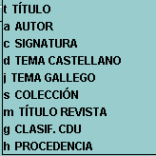
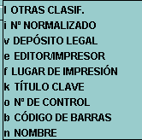
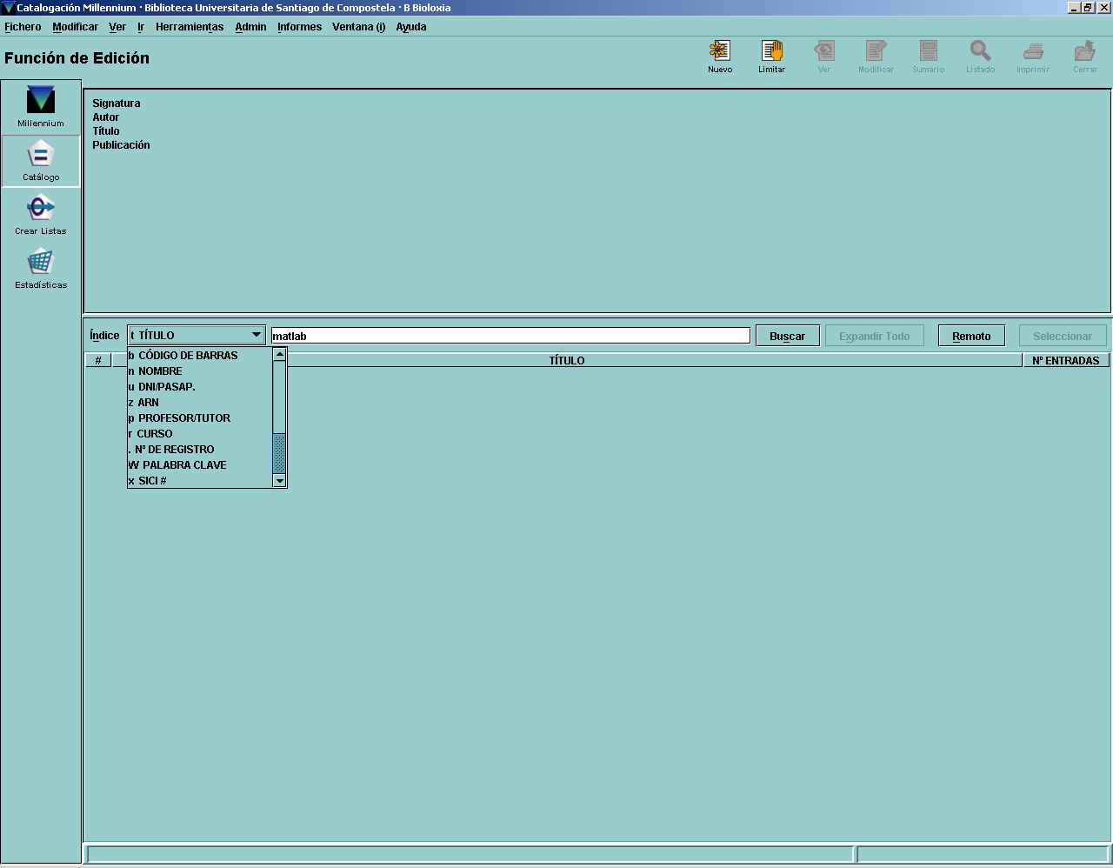
Opcións do índice
Biblioteca Universitaria – Curso Introdución ao formato MARC 21 – Parte 1: Descrición bibliográfica

Slide 24
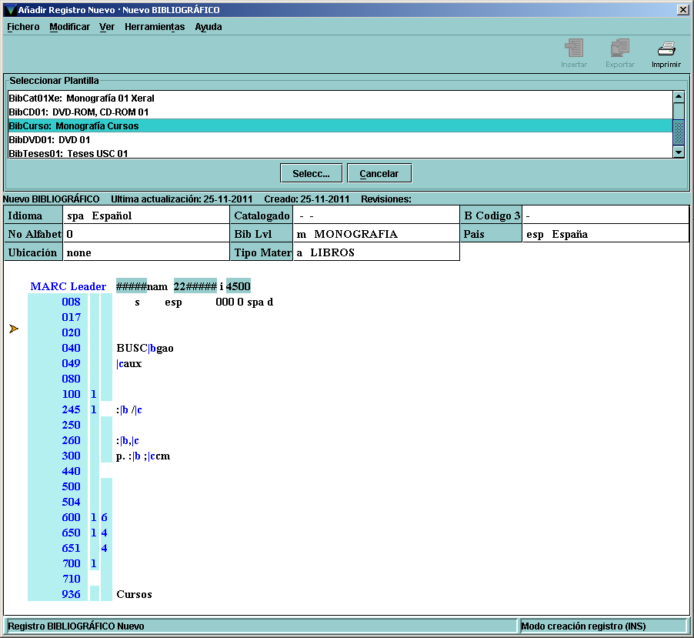
Patrón novo rexistro bibliográfico
Biblioteca Universitaria – Curso Introdución ao formato MARC 21 – Parte 1: Descrición bibliográfica

Slide 25
Traballando con Millennium Catalogación (1)
Biblioteca Universitaria – Curso Introdución ao formato MARC 21 – Parte 1: Descrición bibliográfica
ACCESO A MILLENNIUM
PROBLEMA DAS LICENCIAS
PROBLEMA DE TRABALLAR AO MESMO TEMPO CO MESMO REXISTRO
“NON GARDAR CAMBIOS”
SÓ UN MODO DE TRABALLO: “CATÁLOGO”
TRABALLAR CON: MENÚS / BOTONES / TECLADO
ÍNDICE: CÓMO BUSCAR E PARA QUÉ
ÍNDICE: BUSCAR EN LOCAL / REMOTO
MENU VER: “VER PROPIEDADES DE REGISTRO”
MENU ADMIN: CONFIGURACION: RECORD TEMPLATES

Slide 26
Traballando con Millennium Catalogación (2)
Biblioteca Universitaria – Curso Introdución ao formato MARC 21 – Parte 1: Descrición bibliográfica
MENU FICHERO: ULTIMA CONSULTA / ULTIMO FICHERO
MENU HERRAMIENTAS: MAPEO DE CARACTERES
MENU ADMIN: LIBERAR REGISTROS EN USO
ALTERNANCIA ENTRE “VER” / “MODIFICAR” // “SUMARIO
OCULTAR REXISTROS BIBLIOGRÁFICOS NO OPAC
BOTÓN “LIMITAR”
PESTANA SUMARIO VER … “EJEMPLAR / PEDIDO / FONDOS / TODO”
DIFERENCIA REXISTRO BIBLIOGRAFICO LIBRO (EJEMPLAR) / REVISTA (FONDO)
EXPANDIR CAMPO: CONTROL-R
SOBREESCRIBIR / INSERTAR CARACTERES

Slide 27
Traballando con Millennium Catalogación (3)
Biblioteca Universitaria – Curso Introdución ao formato MARC 21 – Parte 1: Descrición bibliográfica
MENU MODIFICAR: FRASES DE SUSTITUCIÓN
EDITAR CAMPO / INSERTAR CAMPO / BORRAR CAMPO (CONTROL –E/I/D)
CABECEIRA MILLENNIUM: NO MARC = LIMITACIONES NO OPAC
MENU VER: VER COMO OPAC
CONTROL H: VERIFICAR ENCABEZAMIENTOS EN REGISTRO
CONTROL G: VERIFICAR ENCABEZAMIENTOS (IMPORTANTÍSIMO)
MENU HERRAMIENTAS: INFO ETIQUETA MARC
DATAS: CREACIÓN, MODIFICACIÓN, 008, CATALOGADO, PUBLICACION…
INDICADORES OU CODIGOS DE SUBCAMPO EN VERMELLO OU AZUL
REXISTROS DE PEDIDO / COPIA DE REXISTROS / CAPTURA DE REXISTROS

Slide 28
O Formato MARC
Biblioteca Universitaria – Curso Introdución ao formato MARC 21 – Parte 2: Formato MARC
¿Qué é un formato? Estrutura, orden, disposición da información bibliográfica
¿Qué é un rexistro MARC?
É un rexistro catalográfico lexible por máquina (MAchine Readable Cataloging)
¿Qué é un rexistro catalográfico?
É un rexistro bibliográfico que presenta información tradicionalmente nunha ficha de catálogo e que inclúe:
-Descrición do item
-Asiento principal e asientos secundarios
-Encabezamentos de materia
-Clasificación ou signatura topográfica

Slide 29
Clases de formatos MARC
Biblioteca Universitaria – Curso Introdución ao formato MARC 21 – Parte 2: Formato MARC
Clases de formatos MARC 21:
Formato para rexistros bibliográficos
Formato para rexistros de autoridade
Formato para rexistros de fondos e localizacións
Formato para rexistros de clasificación
Formato para rexistros con información de interese para unha comunidade

Slide 30
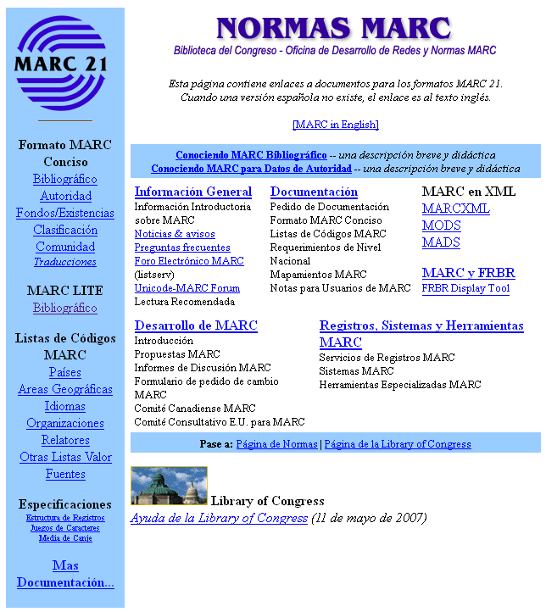
Responsable Formato MARC 21
Biblioteca Universitaria – Curso Introdución ao formato MARC 21 – Parte 2: Formato MARC

Slide 31
Historia do formato MARC
Biblioteca Universitaria – Curso Introdución ao formato MARC 21 – Parte 2: Formato MARC
Novembro 1965: Primeiro borrador do Formato MARC, Library of Congress, para axilizar o “Card Distribution Service”, servicio de edición e distribución de fichas catálográficas por todo o territorio de EE.UU
Outubro 2011:
Publicación pola BNE da tradución do Formato MARC 21 ao castelán
Publicación do informe final do “Library Linked Data Incoubat Group.
LOD+RDA+FRBR+ISBD+MARC 21 = Fin do formato MARC (dicen)
--------46 anos despois--------

Slide 32
Historia doS formatos MARC
Biblioteca Universitaria – Curso Introdución ao formato MARC 21 – Parte 2: Formato MARC
Anos 60: LC-USMARC (distribución fichas) /BL-UKMARC (Bibiliografía nacional) = MARC II
Formato MARC é anterior a ISBD, RC, AACR
Época do comezo do Formato: catálogos en fichas, automatización inexistente, catalogación individual
Hitos: Norma ANSI/ISO; UNIMARC; CATMARC; IBERMARC; LIBERTASMARC… 1999: LC e LAC sen BL… 2011 todo é MARC 21
Na BUSC: 2004 de SABINI (Ibermarc) a MILLENNIUM (Marc 21); 2011 MPC

Slide 33
O futuro do Formato MARC
Biblioteca Universitaria – Curso Introdución ao formato MARC 21 – Parte 2: Formato MARC
Xavier Agenjo Bullón en la lista IWETEL o 26 de outubro de 2011 (literal):
“No puedo exagerar ni un milímetro la importancia de la publicación del informe final del Library Linked Data Incubator Group, así como de los casos de estudio y de los Datasets, Value Vocabularies, and Metadata Element Sets”
“Todo ello debe tener la máxima repercusión en las tareas relacionadas con MARC 21 y con el intercambio de información y la vinculación de la misma. En realidad hoy se marca un antes y un después en nuestra profesión”

Slide 34
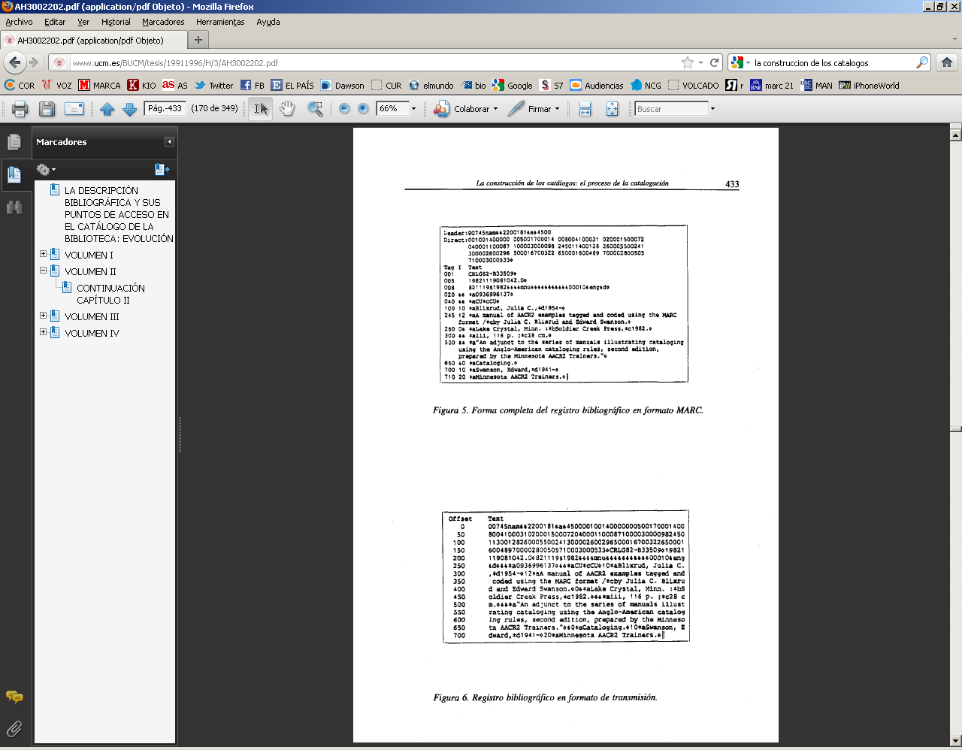
Rexistro MARC 1982
Biblioteca Universitaria – Curso Introdución ao formato MARC 21 – Parte 2: Formato MARC

Slide 35
Rexistro MARC 1982 – Formato de transmisión
Biblioteca Universitaria – Curso Introdución ao formato MARC 21 – Parte 2: Formato MARC
FONTE DAS IMAXES: FRÍAS MONTOYA, José Antonio. La descripción bibliográfica y sus puntos de acceso en el catálogo de la biblioteca: evolución histórica y problemática actual. Tese doctoral, Universidad Completense de Madrid, 1995; p. 433

Slide 36
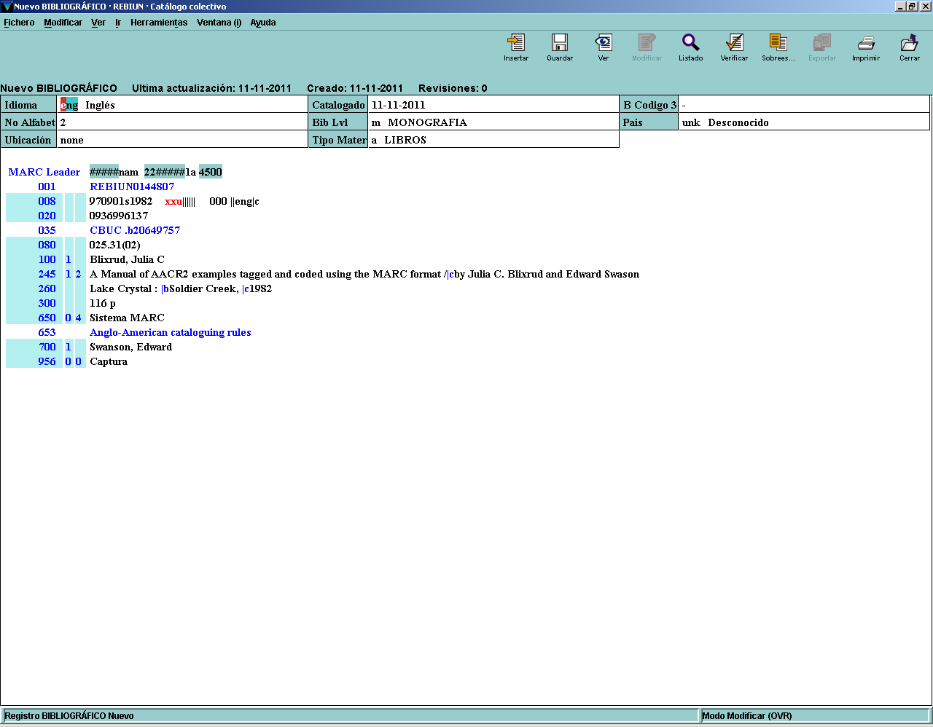
Rexistro MARC 1982 – Captura Z39-50
Biblioteca Universitaria – Curso Introdución ao formato MARC 21 – Parte 2: Formato MARC

Slide 37
Estrutura Formato MARC
Biblioteca Universitaria – Curso Introdución ao formato MARC 21 – Parte 2: Formato MARC
A estrutura do formato MARC consta de 3 partes: cabeceira do rexistro, directorio e campos de datos.
Cabeceira
Contén 24 elementos codificados de lonxitude fixa que proporcionan ó sistema información de control sobre o conxunto do rexistro, tales como a súa lonxitude total, o seu nivel de descrición, etc.
Sirve para identificalo rexistro e distinguilo doutro de maneira unívoca.
Directorio
É un índice xerado polo ordenador acerca da situación dos campos incluídos no rexistro. Non se visualiza.
Campos de datos
Cada rexistro está dividido nunha serie de campos de datos identificados por unha etiqueta. Poden ser de lonxitude fixa ou de lonxitude variable
Un rexistro MARC pode conter máis ou menos campos, según sexa necesario que o rexistro bibliográfico estéa máis ou menos completo.

Slide 38

Etiquetas, Indicadores, Subcampos
Biblioteca Universitaria – Curso Introdución ao formato MARC 21 – Parte 2: Formato MARC
ETIQUETA
INDICADORES
SUBCAMPOS
CÓDIGOS DE SUBCAMPO

Slide 39
Etiquetas de campo
Biblioteca Universitaria – Curso Introdución ao formato MARC 21 – Parte 2: Formato MARC
Número de 3 dixitos entre 000 e 999
Primeira forma de identificar a área de información bibliográfica a que pertence
Primeiro dixito sirve para identificar un dos principais grupos de información bibliográfica:
0XX Información de control e clasificación
1XX Encabezamento de autor principal
2XX Títulos, edición, publicación
3XX Descrición física
4XX Mención de serie
5XX Notas
6XX Encabezamentos de materia
7XX Encabezamentos secundarios de autor e título
8XX Encabezamentos secundarios de serie (formas normalizadas)
9XX Información de uso local
Ás veces os dous últimos díxitos tamén distinguen grupos:
X00 Autor persoal
X10 Entidade
X11 Congreso
Poden ser Repetibles (sinalado cuhna (R) no formato (700) ou non (sinalado cuhna (NR) (245))

Slide 40
Indicadores
Biblioteca Universitaria – Curso Introdución ao formato MARC 21 – Parte 2: Formato MARC
Suministran información complementaria á proporcionada pola etiqueta de campo.
O seu significado varía dun campo a outro.
Algunos campos levan só o primeiro indicador, outros levan dous indicadores e outros non teñen indicadores definidos e a súa codificación é un espazo en branco.
Nalguhnas fontes o símbolo de non ter indicador definido é #. Nos temos un sinxelo espazo en branco

Slide 41
Subcampos
Biblioteca Universitaria – Curso Introdución ao formato MARC 21 – Parte 2: Formato MARC
Os campos de datos están subdivididos en subcampos.
O primeiro carácter é sempre un delimitador (no noso caso, unha barra vertical ( | ); noutros tamén o dólar ($))
O segundo caracter é unha letra minúscula coñecida como código de subcampo.
Ao comezo do campo, despois dos indicadores o |a non se poñe. Sobreéntendese cando non hai |a que é ese subcampo
En Millennium aparecen de cor azul
Na visualización do OPAC non aparecen e xeran un espazo en branco
Hai rexistros que poñen o código de subcampo antes da puntuación prescrita e outro incluso non poñen puntuación, só o codigo

Slide 42
Etiqueta MARC 856
Biblioteca Universitaria – Curso Introdución ao formato MARC 21 – Parte 2: Formato MARC
856: Localización e acceso electrónicos
Campo repetible (R)
Etiqueta recente, moito uso, importante
1º Indicador: método de acceso (|3 = ¿Chamada telefónica?!); normalmente |4 =HTTP
2º Indicador: relación entre 856 e rexistro
0 – Recurso (revista electrónica)
1 – Versión do recurso (versión electrónica do papel)
2 – Recurso relacionado (Analítica, Índices)
Subcampos:
|u = enderezo electrónico
|z = Nota pública (o que ve a xente)
Uso na práctica BUSC: Analíticas, Recursos electrónicos, Teses en CD, SFX, Indices de contidos…

Slide 43
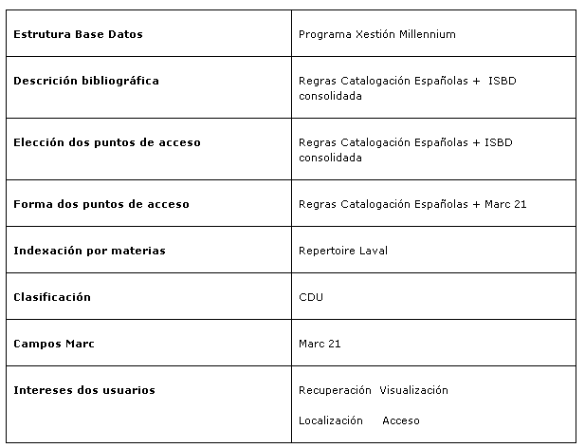
Estándares BUSC
Biblioteca Universitaria – Curso Introdución ao formato MARC 21 – Parte 3: Catálogo da BUSC

Slide 44
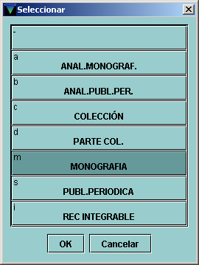
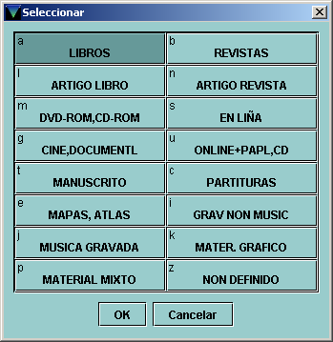
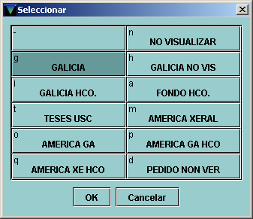
Códigos específicos de Millennium
Biblioteca Universitaria – Curso Introdución ao formato MARC 21 – Parte 3: Catálogo da BUSC
Tipo Mater
Bib Lvl
B Codigo 3

Slide 45
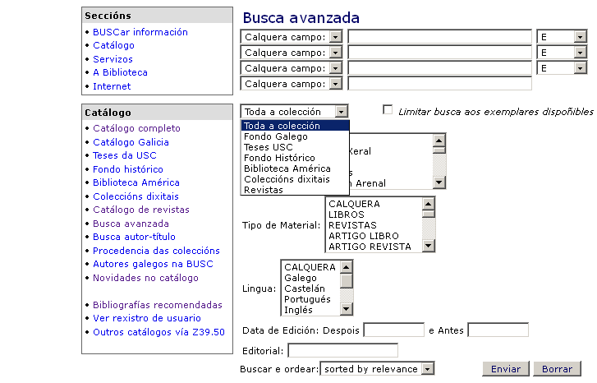
Visualización B Codigo 3
Biblioteca Universitaria – Curso Introdución ao formato MARC 21 – Parte 3: Catálogo da BUSC

Slide 46
Tipos de rexistro e letras asociadas
Biblioteca Universitaria – Curso Introdución ao formato MARC 21 – Parte 3: Catálogo da BUSC
Bibliográfico b1196520(4) (a) (b)
Exemplar ou item i1126911(x)(a) (i)
Fondos de seriadas ou checkin (c)
Autoridades (a)
Usuarios (p)
Pedidos (o)
Curso (r)
Provedor (v)
Factura (n)

Slide 47
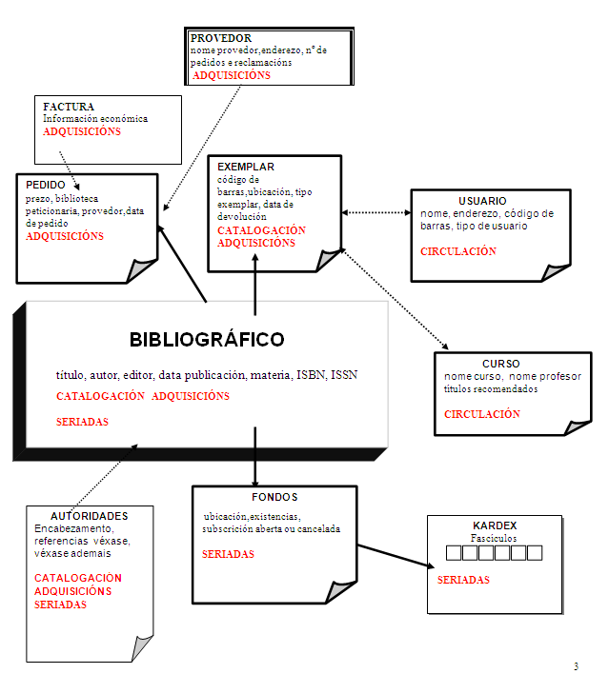
Relación entre rexistros en Millennium
Biblioteca Universitaria – Curso Introdución ao formato MARC 21 – Parte 3: Catálogo da BUSC

Slide 48
Procedemento para a introducion de rexistros no catálogo (1)
Biblioteca Universitaria – Curso Introdución ao formato MARC 21 – Parte 3: Catálogo da BUSC
Antes de catalogar un documento en calquera soporte, hai que buscalo no propio catálogo da BUSC.
É importante asegurarse a través das buscas pertinentes (esencialmente ISSN, ISBN e/ou título) de que o documento non conta xa cunha descrición apropiada.
Unha vez feita a busca, o método de traballo é moi diferente segun sexa positiva ou negativa dita busca

Slide 49
Procedemento para a introducion de rexistros no catálogo (2)
Biblioteca Universitaria – Curso Introdución ao formato MARC 21 – Parte 3: Catálogo da BUSC
Se o documento xa se atopa na base de datos, hai varias posibilidades:
Existe un rexistro completo axeitado para o recurso. Neste caso só é preciso actualizar as ubicacións do bibliográfico. Para rematar débense agregar os rexistros asociados necesarios para a súa localización ou notificación de existencias (rexistro de exemplar ou de fondos) ou para a xestión da súa adquisición (rexistro de pedido) segundo corresponda.
Existe un rexistro incompleto. Para modificalo e completalo pode optarse pola actuación directa sobre o rexistro ou ben, se a descrición apropiada é accesible a través dos servidores Z39.50, pola utilización da ferramenta Sobreescritura. Para a adaptación do rexistro externo terase en conta toda a normativa interna da BUSC determinada no presente manual de catalogación. Todos os puntos de acceso deben ser obxecto de verificación por parte do catalogador. Para rematar débense agregar os rexistros asociados necesarios para a súa localización ou notificación de existencias (rexistro de exemplar ou de fondos) ou para a xestión da súa adquisición (rexistro de pedido) segundo corresponda.

Slide 50
Procedemento para a introducion de rexistros no catálogo (3)
Biblioteca Universitaria – Curso Introdución ao formato MARC 21 – Parte 3: Catálogo da BUSC
Se o documento non se atopa no propio catálogo débese crear un rexistro novo e para iso recorrerase en primeiro lugar á busca remota noutros catálogos:
Cando se atopan varias descricións correspondentes ao recurso elixirase de todas elas a que mellor se adapte á normativa da BUSC e modificarase de acordo con ela. Todos os puntos de acceso deben ser obxecto de verificación por parte do catalogador. Para rematar débense agregar os rexistros asociados necesarios para a súa localización ou notificación de existencias (rexistro de exemplar ou de fondos) ou para a xestión da súa adquisición (rexistro de pedido) segundo corresponda.
Se non é posible capturar o rexistro realizarase catalogación orixinal utilizando os patróns previamente elaborados e almacenados no sistema ou ben recorrendo á copia dun rexistro similar xa existente na base de datos. No caso de que o novo rexistro teña como finalidade a adquisición do recurso, a descrición poderá ser mínima en espera dunha descrición mais detallada no momento da chegada do documento. Para rematar débense agregar os rexistros asociados necesarios para a súa localización ou notificación de existencias (rexistro de exemplar ou de fondos) ou para a xestión da súa adquisición (rexistro de pedido) segundo corresponda.

Slide 51
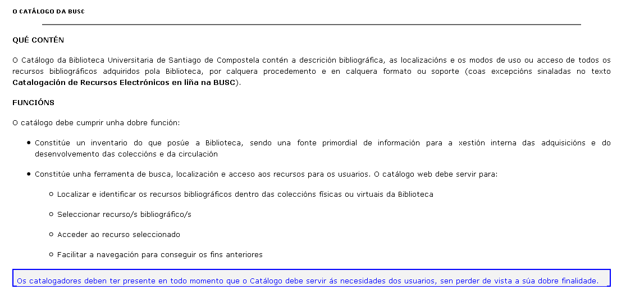
Contido do catálogo da BUSC
Biblioteca Universitaria – Curso Introdución ao formato MARC 21 – Parte 3: Catálogo da BUSC

Slide 52
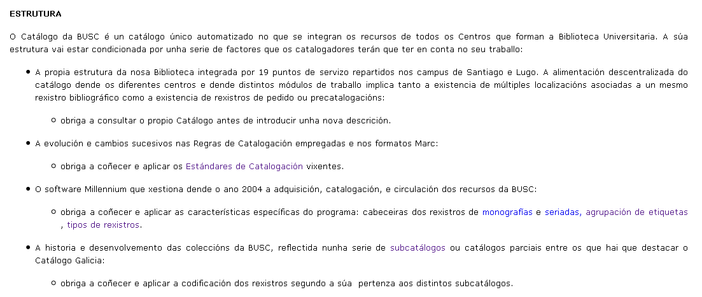
Estrutura do catálogo da BUSC
Biblioteca Universitaria – Curso Introdución ao formato MARC 21 – Parte 3: Catálogo da BUSC

Slide 53
Manual do procedemento de catalogación da BUSC
Biblioteca Universitaria – Curso Introdución ao formato MARC 21 – Parte 3: Catálogo da BUSC
O Manual de procedemento de catalogación da BUSC está vixente dende xaneiro de 2011 e sustitúe ao vello Manual de catalogación xestado co anterior SIGB da Biblioteca Sabini
Xunto ao Manual de procedemento (dende 22/11/2011 en PDF)existen na Intranet da BUSC na carpeta “Procesos” outros documentos importantes como:
Guía de Millennium: modulos de catalogación e seriadas
A base de datos bibliográfica da BUSC
Guías para a creación de exemplares
Guía para a recepción de fascículos de seriadas

Slide 54
Manuais prácticos de catalogación
Biblioteca Universitaria – Curso Introdución ao formato MARC 21
RAMOS FAJARDO, Carmen; SANCHEZ-LAFUENTE, José Luis. Catalogación de monografías. Ejercicios. Granada: Impredisur, 1992
MALO DE MOLINA, Teresa. Cartilla de catalogar. Madrid: CSIC, 1989
MARTÍNEZ GARCÍA, Marta; OLARÁN MÚGICA, Maria .Manual de catalogación en formato Marc : Ibermarc y Marc 21, monografías impresas y modernas. Madrid : Arco/Libros, 2005
PINTO DE MOLINA, María. La Catalogación de documentos : teoría y práctica. Madrid : Síntesis, 1994
Garrido Arilla, María Rosa. Teoría e historia de la catalogación de documentos. Madrid : Síntesis, 1999
Estivill Rius, Assumpció. Catalogación de recursos electrónicos . Gijón : Trea, 2006

Slide 55
Bibliografía
Biblioteca Universitaria – Curso Introdución ao formato MARC 21
RC
ISBD consolidada
Formato MARC 21 LC
Formato MARC 21 Tradución BN 2011
AACR2
Manual de procedemento de catalogación
A base de datos bibliográfica da BUSC
Manual de millennium
CDU
Lista LAVAL
FRBR
RDA

Slide 56
Grazas
Biblioteca Universitaria – Curso Introdución ao formato MARC 21 –
100 1- Javi
245 10 Grazas pola atención /|cJavi coa colaboración dos compañeiros
260 -- Santiago:|b MARC 21, |c2011
300 -- 8 horas:|bcon powerpoint;|ca poquitos
500 -- O rexistro de agradecimento contén dous errores gordos de formato
650 14 Suerte
710 2- Compañeiros

